Slide 1




Мобильность научных кадров в Седьмой рамочной программе Евросоюза
Анна Пикалова
Национальная контактная точка «Мобильность»
Институт статистических исследований и экономики знаний
Национальный исследовательский университет «Высшая школа экономики»

Slide 2

«Кадры» в структуре 7РП
Сотрудничество
M€ 32 413
Идеи
M€ 7510
Научные исследования
(10 тематических приоритетов)
Фундаментальная наука
Кадры
Напр. Мари Кюри
Научный потенциал
Объед исслед центр
M€ 1751
Потенциал
M€ 4097
Кадры
M€ 4750
Евратом
M€ 2751
Notes:
Цели
Улучшение здоровья граждан Европы и повышение конкурентоспособности связанных со здравоохранением отраслей производства и услуг. Рассмотрение социально-экономических аспектов здравоохранения и глобальных проблем здравоохранения.
Обеспечение гражданам возможности жить дольше независимо и в добром здравии за счет увеличения среднего количества здоровых лет жизни на два года
Для достижения этой цели надо: повысить устойчивость и эффективность европейской социальной системы и системы здравоохранения.
создать Европейский и мировой рынок инновационных продуктов и услуг с новыми возможностями для Европейского бизнеса.

Slide 3
Подпрограмма «Кадры» (People: Marie Curie actions)
Профессиональное обучение
Повышение квалификации
Развитие научной карьеры
Обмен опытом и знаниями между научными сотрудниками разных стран независимо от возраста и области научных исследований
Notes:
Цели
Улучшение здоровья граждан Европы и повышение конкурентоспособности связанных со здравоохранением отраслей производства и услуг. Рассмотрение социально-экономических аспектов здравоохранения и глобальных проблем здравоохранения.
Обеспечение гражданам возможности жить дольше независимо и в добром здравии за счет увеличения среднего количества здоровых лет жизни на два года
Для достижения этой цели надо: повысить устойчивость и эффективность европейской социальной системы и системы здравоохранения.
создать Европейский и мировой рынок инновационных продуктов и услуг с новыми возможностями для Европейского бизнеса.

Slide 4
Страны – участницы «Кадры»
27 стран - членов Европейского Союза (ЕС)
Государства – ассоциированные участники 7РП (АС)
  Албания, Израиль, Исландия, Лихтенштейн, БЮР Македония, Черногория, Норвегия, Сербия, Турция, Хорватия, Швейцария, Босния и Герцеговина, Фарерские острова, Молдова
Третьи страны – государства, не входящие в состав ЕС/АС
  Страны – партнеры по международному сотрудничеству (International Co-operation Partner Countries, ICPC) :
    Россия и др.
  Др. страны, см. Annex 1 of People Work Programme http://cordis.europa.eu/fp7/find-doc_en.html#workprogrammes
Notes:
Цели
Улучшение здоровья граждан Европы и повышение конкурентоспособности связанных со здравоохранением отраслей производства и услуг. Рассмотрение социально-экономических аспектов здравоохранения и глобальных проблем здравоохранения.
Обеспечение гражданам возможности жить дольше независимо и в добром здравии за счет увеличения среднего количества здоровых лет жизни на два года
Для достижения этой цели надо: повысить устойчивость и эффективность европейской социальной системы и системы здравоохранения.
создать Европейский и мировой рынок инновационных продуктов и услуг с новыми возможностями для Европейского бизнеса.

Slide 5
Участники «Кадры»:
ИССЛЕДОВАТЕЛИ
Молодые специалисты (Early-stage researchers): высшее образование + стаж работы в научной сфере до 4 лет (полная занятость), либо кандидатская степень
Квалифицированные специалисты (Experienced researchers): аспиранты / соискатели ученой степени / доктора / кандидаты наук, либо стаж работы в научной сфере более 4 лет (полная занятость)
Notes:
Цели
Улучшение здоровья граждан Европы и повышение конкурентоспособности связанных со здравоохранением отраслей производства и услуг. Рассмотрение социально-экономических аспектов здравоохранения и глобальных проблем здравоохранения.
Обеспечение гражданам возможности жить дольше независимо и в добром здравии за счет увеличения среднего количества здоровых лет жизни на два года
Для достижения этой цели надо: повысить устойчивость и эффективность европейской социальной системы и системы здравоохранения.
создать Европейский и мировой рынок инновационных продуктов и услуг с новыми возможностями для Европейского бизнеса.

Slide 6
Участники «Кадры»:
ОРГАНИЗАЦИИ
Организации научно-исследовательской сферы и/или осуществляющие подготовку научных кадров:
  ВУЗы
  Научно-исследовательские организации
  Предприятия (в т.ч. коммерческие, малые и средние предприятия)
  Международные организации
Notes:
Цели
Улучшение здоровья граждан Европы и повышение конкурентоспособности связанных со здравоохранением отраслей производства и услуг. Рассмотрение социально-экономических аспектов здравоохранения и глобальных проблем здравоохранения.
Обеспечение гражданам возможности жить дольше независимо и в добром здравии за счет увеличения среднего количества здоровых лет жизни на два года
Для достижения этой цели надо: повысить устойчивость и эффективность европейской социальной системы и системы здравоохранения.
создать Европейский и мировой рынок инновационных продуктов и услуг с новыми возможностями для Европейского бизнеса.

Slide 7
Научные области
Химия
Социальные и гуманитарные науки
Экономика
Технические и информационные науки
Экология и науки о Земле
Науки о жизни
Математика
Физика
Notes:
Цели
Улучшение здоровья граждан Европы и повышение конкурентоспособности связанных со здравоохранением отраслей производства и услуг. Рассмотрение социально-экономических аспектов здравоохранения и глобальных проблем здравоохранения.
Обеспечение гражданам возможности жить дольше независимо и в добром здравии за счет увеличения среднего количества здоровых лет жизни на два года
Для достижения этой цели надо: повысить устойчивость и эффективность европейской социальной системы и системы здравоохранения.
создать Европейский и мировой рынок инновационных продуктов и услуг с новыми возможностями для Европейского бизнеса.

Slide 8

Успешные проекты (всего) по областям науки
Презентация Директората ЕК по образованию и науке , Инфодень по подпрогр. «Кадры», 29 мая 2012, Москва, НИУ ВШЭ
Notes:
Цели
Улучшение здоровья граждан Европы и повышение конкурентоспособности связанных со здравоохранением отраслей производства и услуг. Рассмотрение социально-экономических аспектов здравоохранения и глобальных проблем здравоохранения.
Обеспечение гражданам возможности жить дольше независимо и в добром здравии за счет увеличения среднего количества здоровых лет жизни на два года
Для достижения этой цели надо: повысить устойчивость и эффективность европейской социальной системы и системы здравоохранения.
создать Европейский и мировой рынок инновационных продуктов и услуг с новыми возможностями для Европейского бизнеса.

Slide 9
Участие России в «Кадры»
2007-2012 гг.
€ 6.8 млн бюджета Евросоюза получено российскими участниками
Российские организации – участие в 104 проектах, в т.ч. 84 IRSES
250 российских исследователей (кроме IRSES
Презентация Директората ЕК по образованию и науке , Инфодень по подпрогр. «Кадры», 29 мая 2012, Москва, НИУ ВШЭ
Notes:
Цели
Улучшение здоровья граждан Европы и повышение конкурентоспособности связанных со здравоохранением отраслей производства и услуг. Рассмотрение социально-экономических аспектов здравоохранения и глобальных проблем здравоохранения.
Обеспечение гражданам возможности жить дольше независимо и в добром здравии за счет увеличения среднего количества здоровых лет жизни на два года
Для достижения этой цели надо: повысить устойчивость и эффективность европейской социальной системы и системы здравоохранения.
создать Европейский и мировой рынок инновационных продуктов и услуг с новыми возможностями для Европейского бизнеса.

Slide 10
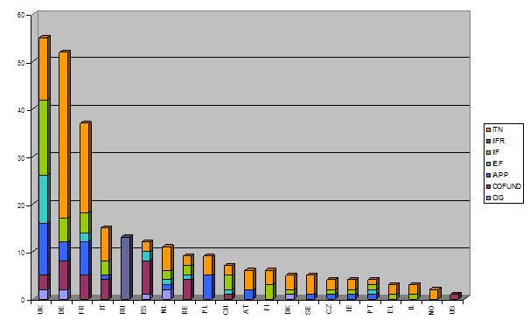
Участие России
(по принимающим странам)
Презентация Директората ЕК по образованию и науке , Инфодень по подпрогр. «Кадры», 29 мая 2012, Москва, НИУ ВШЭ
Notes:
Цели
Улучшение здоровья граждан Европы и повышение конкурентоспособности связанных со здравоохранением отраслей производства и услуг. Рассмотрение социально-экономических аспектов здравоохранения и глобальных проблем здравоохранения.
Обеспечение гражданам возможности жить дольше независимо и в добром здравии за счет увеличения среднего количества здоровых лет жизни на два года
Для достижения этой цели надо: повысить устойчивость и эффективность европейской социальной системы и системы здравоохранения.
создать Европейский и мировой рынок инновационных продуктов и услуг с новыми возможностями для Европейского бизнеса.

Slide 11
Направления «Кадры»
Обмен научными кадрами между организ. ЕС/АС и 3-х стран
International Research Staff Exchange Scheme (IRSES)
Сотрудничество между промышленностью и научным сообществом Industry-academia pathways and partnerships (IAPP)
Сети по обучению молодых исследователей
Initial Training Networks (ITN)
Стипендии для исследователей 3-их стран, приезжающих в страны ЕС/АС International Incoming Fellowships for Career Development (IIF)
Стипендии для исследователей стран ЕС/АС, приезжающих в 3-и страны International Outgoing Fellowships for Career Development (IOF)
Гранты для карьерной интеграции исследователей
Career Integration Grants (CIG)
Внутриевропейские стипендии для развития научной карьеры
Intra-European Fellowships for Career Development (IEF)
Софинансирование региональных, национальных и международных программ
International Co-funding of Regional, National and International Programmes (COFUND)
Notes:
Цели
Улучшение здоровья граждан Европы и повышение конкурентоспособности связанных со здравоохранением отраслей производства и услуг. Рассмотрение социально-экономических аспектов здравоохранения и глобальных проблем здравоохранения.
Обеспечение гражданам возможности жить дольше независимо и в добром здравии за счет увеличения среднего количества здоровых лет жизни на два года
Для достижения этой цели надо: повысить устойчивость и эффективность европейской социальной системы и системы здравоохранения.
создать Европейский и мировой рынок инновационных продуктов и услуг с новыми возможностями для Европейского бизнеса.

Slide 12


Обмен научными кадрами между научными организациями ЕС/АС и 3-х стран
International Research Staff Exchange Scheme (IRSES)
Договор о консорциуме
Продолжительность контракта: 2 – 4 года
Max суммарная продолжительность командирования 1 сотр. 12 мес.
Кратковременный обмен научными, административными и техническими сотрудниками;
Семинары, конференции, летние школы
1900 € / сотрудник / месяц
контракт
Notes:
Цели
Улучшение здоровья граждан Европы и повышение конкурентоспособности связанных со здравоохранением отраслей производства и услуг. Рассмотрение социально-экономических аспектов здравоохранения и глобальных проблем здравоохранения.
Обеспечение гражданам возможности жить дольше независимо и в добром здравии за счет увеличения среднего количества здоровых лет жизни на два года
Для достижения этой цели надо: повысить устойчивость и эффективность европейской социальной системы и системы здравоохранения.
создать Европейский и мировой рынок инновационных продуктов и услуг с новыми возможностями для Европейского бизнеса.

Slide 13


Сотрудничество между промышленностью и научным сообществом
Industry-academia pathways and partnerships (IAPP)
Международный консорциум: min = 1 научная орг. + 1 коммерч. предприятие из разных ЕС/АС + организации и предприятия др. стран
обмен знаниями, опытом, ноу-хау и сотрудниками, семинары, конференции, летние школы и т.п.
квалифицированные специалисты вне консорциума
Notes:
Цели
Улучшение здоровья граждан Европы и повышение конкурентоспособности связанных со здравоохранением отраслей производства и услуг. Рассмотрение социально-экономических аспектов здравоохранения и глобальных проблем здравоохранения.
Обеспечение гражданам возможности жить дольше независимо и в добром здравии за счет увеличения среднего количества здоровых лет жизни на два года
Для достижения этой цели надо: повысить устойчивость и эффективность европейской социальной системы и системы здравоохранения.
создать Европейский и мировой рынок инновационных продуктов и услуг с новыми возможностями для Европейского бизнеса.

Slide 14


Сети по обучению молодых исследователей
Initial Training Networks (ITN)
Международный консорциум
Обучение молодых ученых, начинающих научную карьеру по разработанной программе (междисциплинарность)
Открытый конкурс
http://ec.europa.eu/euraxess/index.cfm/jobs/jvSearch
Notes:
Цели
Улучшение здоровья граждан Европы и повышение конкурентоспособности связанных со здравоохранением отраслей производства и услуг. Рассмотрение социально-экономических аспектов здравоохранения и глобальных проблем здравоохранения.
Обеспечение гражданам возможности жить дольше независимо и в добром здравии за счет увеличения среднего количества здоровых лет жизни на два года
Для достижения этой цели надо: повысить устойчивость и эффективность европейской социальной системы и системы здравоохранения.
создать Европейский и мировой рынок инновационных продуктов и услуг с новыми возможностями для Европейского бизнеса.

Slide 15

Стипендии для исследователей 3-их стран, приезжающих в страны ЕС/АС
International Incoming Fellowships (IIF)
Договор
контракт
контракт при возврате
контракт
Продолжительность контракта на научную работу:
  1-2 года в организации ЕС/АС
  6 мес. - 1 год стадия возврата в Россию
  15 000 евро/год/исследователь
Notes:
Цели
Улучшение здоровья граждан Европы и повышение конкурентоспособности связанных со здравоохранением отраслей производства и услуг. Рассмотрение социально-экономических аспектов здравоохранения и глобальных проблем здравоохранения.
Обеспечение гражданам возможности жить дольше независимо и в добром здравии за счет увеличения среднего количества здоровых лет жизни на два года
Для достижения этой цели надо: повысить устойчивость и эффективность европейской социальной системы и системы здравоохранения.
создать Европейский и мировой рынок инновационных продуктов и услуг с новыми возможностями для Европейского бизнеса.

Slide 16
Стипендии для исследователей ЕС/АС, приезжающих в 3-и страны
International Outgoing Fellowships (IOF)
Договор
командирование
контракт
Продолжительность контракта на научную работу - до 3 лет:
1-2 года в «партнерской организации» в России
1 год в организации ЕС/АС по возвращению из России
Notes:
Цели
Улучшение здоровья граждан Европы и повышение конкурентоспособности связанных со здравоохранением отраслей производства и услуг. Рассмотрение социально-экономических аспектов здравоохранения и глобальных проблем здравоохранения.
Обеспечение гражданам возможности жить дольше независимо и в добром здравии за счет увеличения среднего количества здоровых лет жизни на два года
Для достижения этой цели надо: повысить устойчивость и эффективность европейской социальной системы и системы здравоохранения.
создать Европейский и мировой рынок инновационных продуктов и услуг с новыми возможностями для Европейского бизнеса.

Slide 17
Финансирование проектов IIF, IOF*
Исследователь:
  Пособие на проживание: €38000 – 87500 /год (в зависимости от квалификации, порядка оплаты соц. налогов)
  Пособие в связи с переездом: €700/1000 / мес. (с учетом семейного положения)
  €15000 / исследователь / год по возвращении в страну после зарубежной стажировки для продолжения научного проекта: макс. до 1 года
Затраты принимающей организации:
  На проведение научных работ и обучение исследователя (участие в конференциях, семинарах): €800 / мес.
  Накладные расходы: €700 / 1 исследователь / мес.
  * Для расчета всех статей расходов должен быть применен коэффициент страны см. табл. 3.2 WORK PROGRAMME PEOPLE
Notes:
Цели
Улучшение здоровья граждан Европы и повышение конкурентоспособности связанных со здравоохранением отраслей производства и услуг. Рассмотрение социально-экономических аспектов здравоохранения и глобальных проблем здравоохранения.
Обеспечение гражданам возможности жить дольше независимо и в добром здравии за счет увеличения среднего количества здоровых лет жизни на два года
Для достижения этой цели надо: повысить устойчивость и эффективность европейской социальной системы и системы здравоохранения.
создать Европейский и мировой рынок инновационных продуктов и услуг с новыми возможностями для Европейского бизнеса.

Slide 18
Внутриевропейские стипендии для развития научной карьеры
Intra-European Fellowships for Career Development (IEF)
из страны ЕС/АС;
из 3-ей страны, если до этого работал в ЕС/АС
контракт
любой национальности
контракт
Продолжительность 1 – 2 года
  Грант ЕС:
  стипендия €58500 /год
  переезд €1000 месяц или €700 /месяц (семья / без семьи)
  накладные расходы €700 /месяц
  научная деят. €800 /месяц (конференции, публикации, материалы)
Notes:
Цели
Улучшение здоровья граждан Европы и повышение конкурентоспособности связанных со здравоохранением отраслей производства и услуг. Рассмотрение социально-экономических аспектов здравоохранения и глобальных проблем здравоохранения.
Обеспечение гражданам возможности жить дольше независимо и в добром здравии за счет увеличения среднего количества здоровых лет жизни на два года
Для достижения этой цели надо: повысить устойчивость и эффективность европейской социальной системы и системы здравоохранения.
создать Европейский и мировой рынок инновационных продуктов и услуг с новыми возможностями для Европейского бизнеса.

Slide 19
Гранты для карьерной интеграции исследователей
Career Integration Grants (CIG)
контракт + зарплата
из любой страны после мобильности
контракт
Продолжительность контракта на научную работу 2 – 4 года
  Грант ЕС = 25 000 евро/год/исследователь:
  оплата труда других сотрудников в проекте
  расходные материалы
  накладные расходы
Notes:
Цели
Улучшение здоровья граждан Европы и повышение конкурентоспособности связанных со здравоохранением отраслей производства и услуг. Рассмотрение социально-экономических аспектов здравоохранения и глобальных проблем здравоохранения.
Обеспечение гражданам возможности жить дольше независимо и в добром здравии за счет увеличения среднего количества здоровых лет жизни на два года
Для достижения этой цели надо: повысить устойчивость и эффективность европейской социальной системы и системы здравоохранения.
создать Европейский и мировой рынок инновационных продуктов и услуг с новыми возможностями для Европейского бизнеса.

Slide 20
Конкурсы 2012 г.
Конкурс | Дата закрытия 2012 г. | Бюджет
FP7-PEOPLE-2012-IEF | 16 августа | 120 M€
FP7-PEOPLE-2012-IOF | 16 августа | 40 M€
FP7-PEOPLE-2012-IIF | 16 августа | 40 M€
FP7-PEOPLE-2012-CIG | 18 сентября | 20 M€
Рабочая программа 2013 г. - 9 июля 2012 г.
Notes:
Цели
Улучшение здоровья граждан Европы и повышение конкурентоспособности связанных со здравоохранением отраслей производства и услуг. Рассмотрение социально-экономических аспектов здравоохранения и глобальных проблем здравоохранения.
Обеспечение гражданам возможности жить дольше независимо и в добром здравии за счет увеличения среднего количества здоровых лет жизни на два года
Для достижения этой цели надо: повысить устойчивость и эффективность европейской социальной системы и системы здравоохранения.
создать Европейский и мировой рынок инновационных продуктов и услуг с новыми возможностями для Европейского бизнеса.

Slide 21
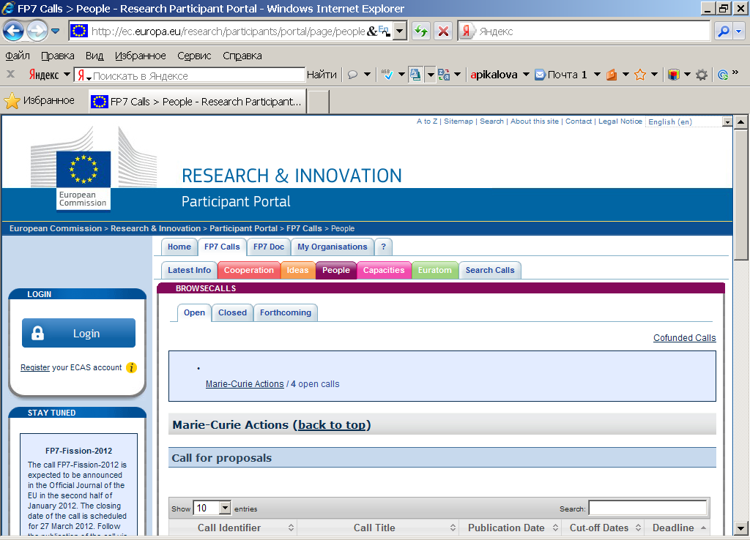
Объявления о конкурсах http://ec.europa.eu/research/participants/portal/
Notes:
Цели
Улучшение здоровья граждан Европы и повышение конкурентоспособности связанных со здравоохранением отраслей производства и услуг. Рассмотрение социально-экономических аспектов здравоохранения и глобальных проблем здравоохранения.
Обеспечение гражданам возможности жить дольше независимо и в добром здравии за счет увеличения среднего количества здоровых лет жизни на два года
Для достижения этой цели надо: повысить устойчивость и эффективность европейской социальной системы и системы здравоохранения.
создать Европейский и мировой рынок инновационных продуктов и услуг с новыми возможностями для Европейского бизнеса.

Slide 22

Подпрограмма Мари Склодовская-Кюри
Бюджет 2014-2020 гг. : € 5.75 млрд
Повышение квалификации молодых исследователей
Международная и междисциплинарная мобильность кадров
Повышение инновационной активности
Программы софинансирования
Notes:
Цели
Улучшение здоровья граждан Европы и повышение конкурентоспособности связанных со здравоохранением отраслей производства и услуг. Рассмотрение социально-экономических аспектов здравоохранения и глобальных проблем здравоохранения.
Обеспечение гражданам возможности жить дольше независимо и в добром здравии за счет увеличения среднего количества здоровых лет жизни на два года
Для достижения этой цели надо: повысить устойчивость и эффективность европейской социальной системы и системы здравоохранения.
создать Европейский и мировой рынок инновационных продуктов и услуг с новыми возможностями для Европейского бизнеса.

Slide 23
Подпрограмма Мари Склодовская-Кюри
ITN
(в т.ч. EID & IDP)
IEF
IOF
IIF
CIG
IAPP
IRSES
COFUND
Обучение молодых специалистов
Индивидуальные стипендии для квалифицированных специалистов
Международный и межсекторальный обмен кадрами
Софинансирование программ мобильности кадров
Notes:
Цели
Улучшение здоровья граждан Европы и повышение конкурентоспособности связанных со здравоохранением отраслей производства и услуг. Рассмотрение социально-экономических аспектов здравоохранения и глобальных проблем здравоохранения.
Обеспечение гражданам возможности жить дольше независимо и в добром здравии за счет увеличения среднего количества здоровых лет жизни на два года
Для достижения этой цели надо: повысить устойчивость и эффективность европейской социальной системы и системы здравоохранения.
создать Европейский и мировой рынок инновационных продуктов и услуг с новыми возможностями для Европейского бизнеса.

Slide 24
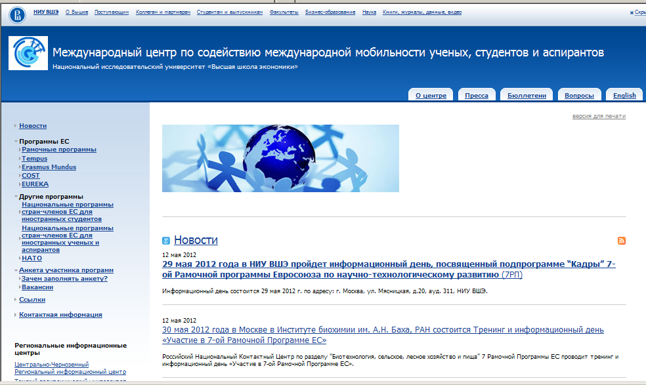
Национальная контактная точка «Мобильность» http://fp7.hse.ru
Notes:
Цели
Улучшение здоровья граждан Европы и повышение конкурентоспособности связанных со здравоохранением отраслей производства и услуг. Рассмотрение социально-экономических аспектов здравоохранения и глобальных проблем здравоохранения.
Обеспечение гражданам возможности жить дольше независимо и в добром здравии за счет увеличения среднего количества здоровых лет жизни на два года
Для достижения этой цели надо: повысить устойчивость и эффективность европейской социальной системы и системы здравоохранения.
создать Европейский и мировой рынок инновационных продуктов и услуг с новыми возможностями для Европейского бизнеса.

Slide 25


Бюллетени http://fp7.hse.ru
INTERNATIONAL RESEARCH STAFF EXCHANGE SCHEME (IRSES)
INITIAL TRAINING NETWORKS (ITN)
INDUSTRY-ACADEMIA PARTNERSHIPS AND PATHWAYS (IAPP)
INTERNATIONAL INCOMING FELLOWSHIPS (IIF)
INTERNATIONAL OUTGOING FELLOWSHIPS FOR CAREER DEVELOPMENT (IOF)
CAREER INTEGRATION GRANTS (CIG)
INTERNATIONAL CO-FUNDING OF REGIONAL, NATIONAL AND INTERNATIONAL PROGRAMMES (COFUND)
INTRA-EUROPEAN FELLOWSHIPS FOR CAREER DEVELOPMENT (IEF)
Notes:
Цели
Улучшение здоровья граждан Европы и повышение конкурентоспособности связанных со здравоохранением отраслей производства и услуг. Рассмотрение социально-экономических аспектов здравоохранения и глобальных проблем здравоохранения.
Обеспечение гражданам возможности жить дольше независимо и в добром здравии за счет увеличения среднего количества здоровых лет жизни на два года
Для достижения этой цели надо: повысить устойчивость и эффективность европейской социальной системы и системы здравоохранения.
создать Европейский и мировой рынок инновационных продуктов и услуг с новыми возможностями для Европейского бизнеса.

Slide 26
Источники информации
http://fp7.hse.ru – русскоязычный сайт
http://cordis.europa.eu – правила 7РП
http://ec.europa.eu/research/mariecurieactions
http://ec.europa.eu/euraxess/index_en.cfm - вакансии на обучение в ITN, COFUND и др. стипендии
http://cordis.europa.eu/partners/web/guest/home - поиск партнеров
http://cordis.europa.eu/projects/home_en.html - поиск проектов
https://cordis.europa.eu/emmfp7 - регистрация экспертов для оценки заявок
Notes:
Цели
Улучшение здоровья граждан Европы и повышение конкурентоспособности связанных со здравоохранением отраслей производства и услуг. Рассмотрение социально-экономических аспектов здравоохранения и глобальных проблем здравоохранения.
Обеспечение гражданам возможности жить дольше независимо и в добром здравии за счет увеличения среднего количества здоровых лет жизни на два года
Для достижения этой цели надо: повысить устойчивость и эффективность европейской социальной системы и системы здравоохранения.
создать Европейский и мировой рынок инновационных продуктов и услуг с новыми возможностями для Европейского бизнеса.

Slide 27
НКТ «Мобильность»
Национальный исследовательский университет «Высшая школа экономики»
Институт статистических исследований и экономики знаний
Центр международных проектов
Анна Геннадиевна Пикалова
Тел.: +7 495 628-32-54, e-mail: Apikalova@hse.ru
Александр Витальевич Мазурин
Тел.: +7 495 628-31-06, e-mail: Amazurin@hse.ru
Notes:
Цели
Улучшение здоровья граждан Европы и повышение конкурентоспособности связанных со здравоохранением отраслей производства и услуг. Рассмотрение социально-экономических аспектов здравоохранения и глобальных проблем здравоохранения.
Обеспечение гражданам возможности жить дольше независимо и в добром здравии за счет увеличения среднего количества здоровых лет жизни на два года
Для достижения этой цели надо: повысить устойчивость и эффективность европейской социальной системы и системы здравоохранения.
создать Европейский и мировой рынок инновационных продуктов и услуг с новыми возможностями для Европейского бизнеса.

Slide 28


